Slide 1
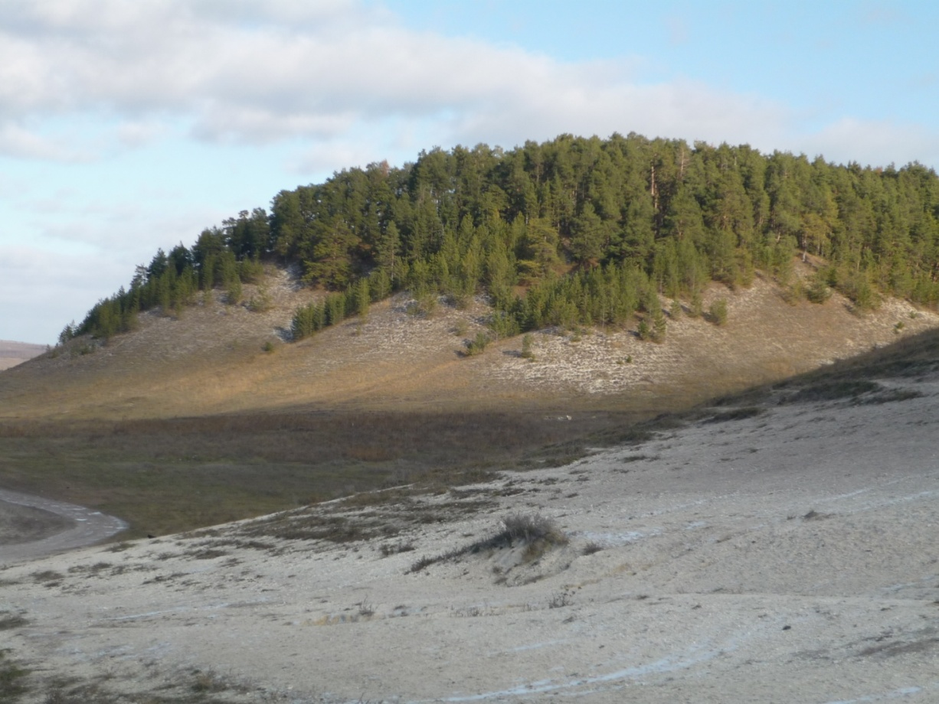
Экологический проект Легко ли нам дышится?
Мы имеем один экземпляр Вселенной и не можем над ним экспериментировать.
В.Л.Гинзбург.

Slide 2
Муниципальная Старокулаткинская средняя общеобразовательная школа №1
ТЕМА:
«Легко ли нам дышится?»
Автор: Хайров Ильдар, Ахмеров Газинур ( 11 А класс)
Руководитель работы: Алимова Фируза Рафиковна, Вальшина Галия Равильевна.
2012-2013 учебный год
р.п. Старая Кулатка

Slide 3
Цель проекта:
Изучение влияния мусора на окружающую природу и жизнь человека.
Объект изучения:
Загрязнения бытовым мусором.

Slide 4
Задачи:
Показать разнообразие бытового и строительного мусора, встречающегося на сельских свалках; его влияние на окружающую среду;
Определить проблемы утилизации мусора;
Как решить проблему мусорных свалок в п. Старая Кулатка;
Найти пути решения для предотвращения экологической катастрофы. Активизировать экологические знания подростков;
Провести с учащимися информационно-просветительскую работу по пропаганде экологической культуры жителей Старой Кулатки.

Slide 5
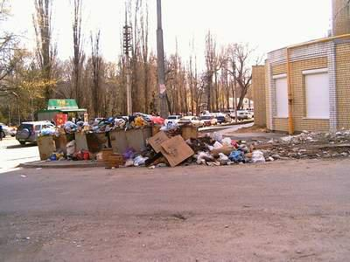
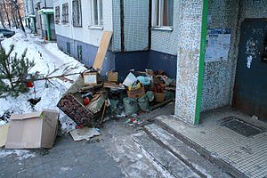
Места проведения проекта:
Микрорайон многоквартирных домов, КНС (канализационно-насосная станция), берега реки Кулатки и лесополосы, мусорная свалка, пластмассовый завод.

Slide 6
Ожидаемые результаты:
Найти пути решения экологических проблем нашей местности.
Повысить уровень заинтересованности школьников, администрации Старокулаткинского городского поселения и жителей района в защите и сохранении природной среды.
Привлечь внимание администрации Старокулаткинского городского поселения и населения Старокулаткинского района к экологически опасным районам, всеобщими усилиями предотвратить разрастание экологической угрозы в данных районах, и сохранить экологическую безопасность жителей.
Повысить экологическую культуру старокулаткинцев, привить патриотическое воспитание, и развить организационные способности учащихся.

Slide 7
Гипотеза:
Сжигание мусора частными лицами и предпринимателями приводит к негативным последствиям для человеческого организма и окружающей среды.

Slide 8
Этапы:
Исследование литературы по данной теме;
Сбор данных о заболеваемости населения за 3 года;
Составление сметы по вывозу мусора с городского поселения Старая Кулатка;
Проведение эксперимента по определению состава мусора;
Изучение опыта других стран по ликвидации бытового мусора;

Slide 9
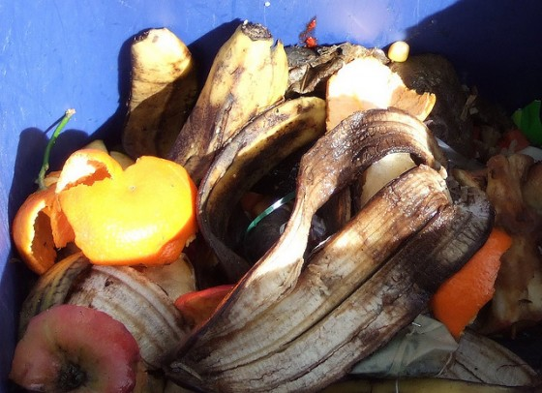
А знаете ли вы?
ПИЩЕВЫЕ ОТХОДЫ
Ущерб природе: практически не наносят. Используются для питания различными организмами.
Вред человеку: гниющие пищевые отходы- рассадник микробов. При гниении выделяют дурно пахнущие и ядовитые в больших концентрациях вещества.
Категорически запрещается бросать в огонь, так как могут образоваться диоксины

Slide 10
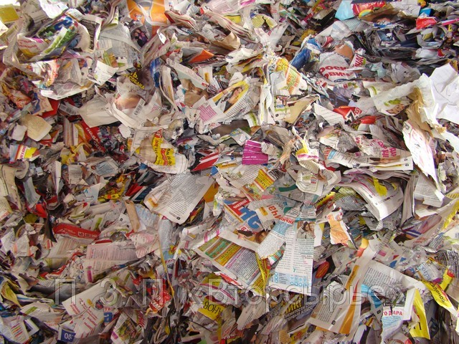
МАКУЛАТУРА
Материал: бумага, иногда пропитанная воском и покрытая различными красками.
Вред человеку: краска может выделять при разложении ядовитые вещества.
Пути разложения: используется в пищу некоторыми микроорганизмами.
Конечный продукт разложения: перегной, тела различных организмов, углекислый газ и вода.
Время разложения:2-3 года.
. Категорически запрещено сжигать бумагу в присутствии пищевых продуктов, так как могут образоваться диоксины.

Slide 11
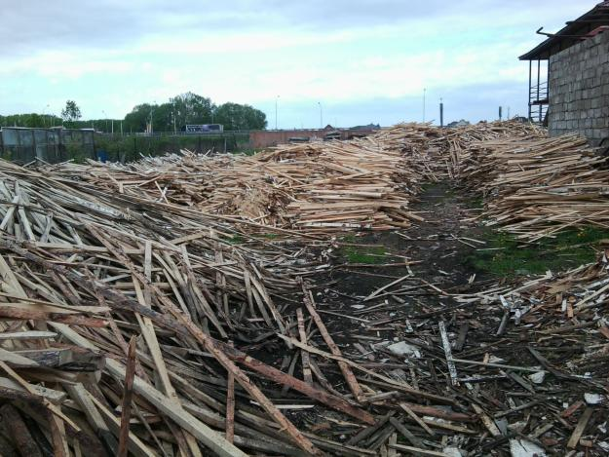
ДЕРЕВЯННЫЕ ИЗДЕЛИЯ
Материал: дерево.
Ущерб природе: не наносит. Естественный природный материал.
Вред человеку: могут вызвать травмы.

Slide 12
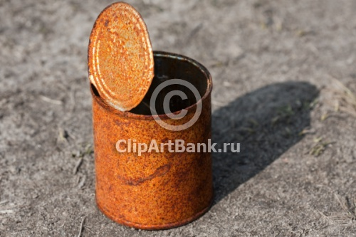
КОНСЕРВНЫЕ БАНКИ
Материал: оцинкованное или покрытое оловом железо.
Ущерб природе: соединения цинка, олова и железа ядовиты для многих организмов.
Острые края банок травмируют животных.
Вред человеку: ранят при хождении босиком. В банках накапливается вода, в которой развиваются личинки кровососущих насекомых. Соединения цинка и олова, входящих в состав банок, ядовиты для человека.

Slide 13
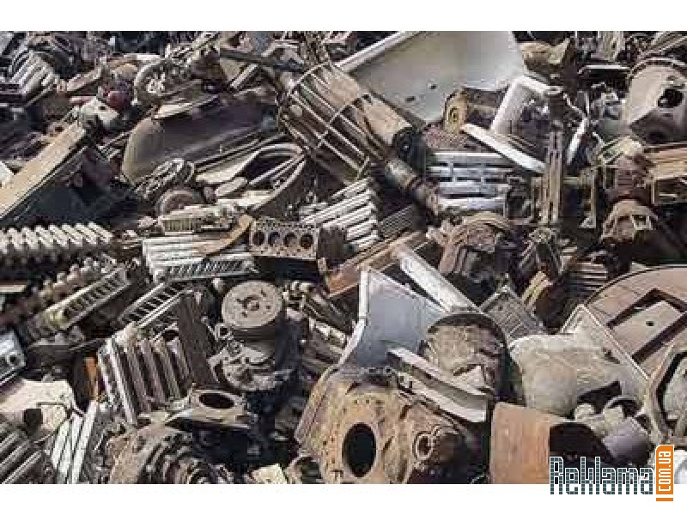
МЕТАЛЛОЛОМ
Материал: железо или чугун.
Ущерб природе: соединения железа ядовиты для многих организмов. Куски металлов травмируют животных.
Вред человеку: вызывает различные травмы.

Slide 14
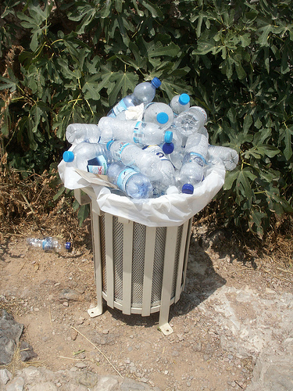
ИЗДЕЛИЯ ИЗ ПЛАСТМАСС, НЕ СОДЕРЖАЩИХ ХЛОРА
(прозрачные пакеты (полиэтилен), пористые обувные подошвы (полиуретан), пластмассовые бутылки (полиэтилентерефталат), пенопласт, корпуса шариковых ручек, одноразовая посуда (полистирол))
Признак, позволяющий отличить их от хлорсодержащих пластмасс: при аккуратном нагревании плавятся.
Ущерб природе: препятствуют газообмену в почвах и водоемах. Могут быть проглочены животными, что приводит к гибели последних. Кроме того, пластмассы могут выделять токсичные для многих организмов вещества.
Вред человеку: пластмассы могут выделять при разложении ядовитые вещества.
Категорически запрещено сжигать указанные материалы в присутствии пищевых продуктов (могут образоваться диоксины).

Slide 15
ИЗДЕЛИЯ ИЗ ХЛОРСОДЕРЖАЩИХ ПЛАСТМАСС
НЕПРОЗРАЧНЫЕ ТЕТРАДНЫЕ ОБЛОЖКИ, ИЗОЛЯЦИЯ ПРОВОДОВ, ИГРУШКИ И Т.Д. (ПОЛИВИНИЛХЛОРИД))
Ущерб природе: препятствуют газообмену в почвах и водоемах. Выделяют токсичные для многих организмов вещества. Могут быть проглочены животными, что приводит к гибели последних.
Вред человеку: выделяют при разложении ядовитые вещества.
Категорически запрещено сжигать указанные материалы, так как при этом образуются огромные количества диоксинов.

Slide 16
БАТАРЕЙКИ
Очень ядовитый мусор!
Материал: цинк, уголь, оксид марганца(IV).
Ущерб природе: соединения цинка и марганца, входящие в состав батареек, ядовиты для многих организмов.
Вред человеку: соединения цинка марганца, входящие в состав батареек, ядовиты для человека.

Slide 17
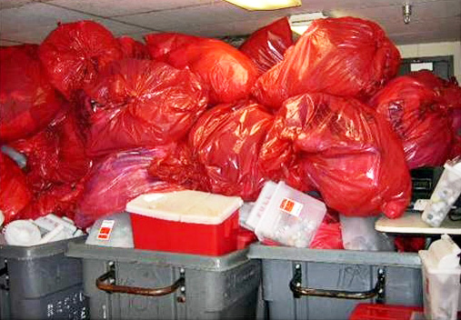
Медицинские отходы
21 млн человек – вирус гепатита В
2 млн человек – вирус гепатита С
260 000 человек - ВИЧ

Slide 18
Результаты исследования бытовых отходов
– Определить общее количество бытовых отходов и их процентное распределение по разным категориям в пределах одной квартиры.
– Рассчитать количество отходов, приходящие на одного члена семьи.
– Рассчитать количество отходов в одном жилом микрорайоне нашего села, поселка.
Результаты работы представляются в виде следующей таблицы:
Бумага | Пищевые отходы | Стекло | Железо | Пластмассы | Древесина | Прочее
Обертки | Хлебо-булочные изделия | Разбитые бутылки | Консервные банки | Старые игрушки | Дверная ручка
Тетради | Остатки картофеля | Лампочки | Использованные батарейки Алюминиевые банки | Сломанные розетки | Сломанные карандаши
Пачки от сигарет | Луковая шелуха
41% | 21% | 15% | 10% | 5% | 5% | 3%

Slide 19
Количество отходов, приходящееся на 1 человека – 0,7 кг.
Примерное количество отходов, приходящееся на 1 жилой микрорайон в неделю /200 жителей / – 140 кг.
На рабочий поселок Старая Кулатка за год-200 т.
ВЫВОД: отходов много, основная часть их приходится на бумагу и пищевые отходы.

Slide 20
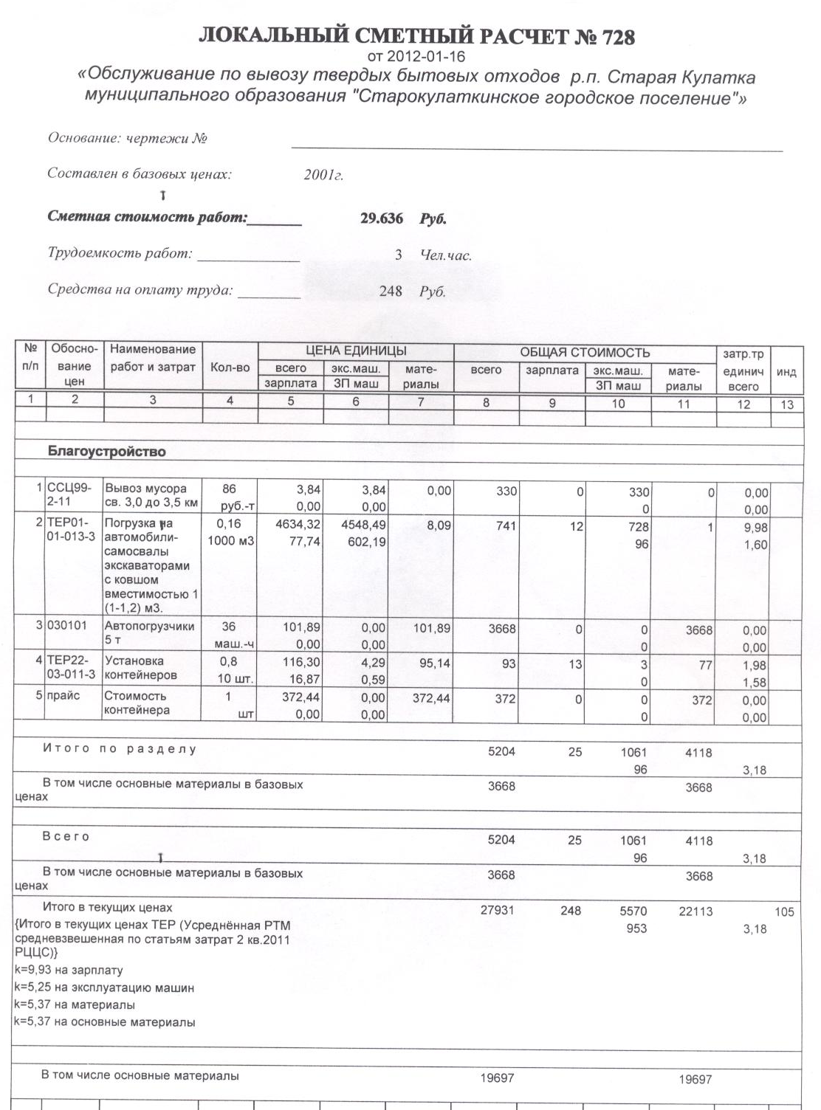
Локальный сметный расчет (на многоквартирные дома)
«Обслуживание по вызову твердых бытовых отходов р.п. Старая Кулатка муниципального образования “Старокулаткинское городское поселение”»
Сметная стоимость работ: 29.636 руб.
Трудоемкость работы: 3 чел. час.
Средства на оплату труда : 248 руб.
Итого сметной прибыли 536 руб.

Slide 21
Медицинская справка :
 | Болезни органов дыхания | Онкологические заболевания
2008 | 1632 | 219
2009 | 1879 | 229
2010 | 1982 | 232
Вывод: в Старокулаткинском районе проживают 14820 человек . 15 % из них болеют онкологическими заболеваниями и болезнями органов дыхания.

Slide 22
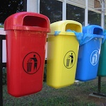
Изучение опыта других стран по ликвидации бытового мусора;
Казалось бы, что может быть проще, чем выкинуть мусор! Но не торопитесь. В Германии и для этого есть много правил. Здесь нельзя просто выбросить обычный домашний мусор в большой контейнер во дворе дома или в мусоропровод. Почему в обычных немецких кухнях можно найти несколько ведер для мусора? Почему уличные мусорные контейнеры окрашены здесь в разные цвета? Осторожно – если вы выбросите мусор в неправильный контейнер – вас даже могут оштрафовать! Давайте разберемся в том, как же правильно выбрасывать мусор в Германии. Ключевое слово этой темы: сортировка! Общегосударственный селективный сбор мусора существует здесь с 1990 года. Зачем же они это делают? Ответ прост: немцы заботятся об окружающей среде и экономят природные ресурсы. Непереработанные отходы – это яд для природы. А сортировка мусора значительно упрощает его переработку. Вторичное использование переработанных материалов позволяет экономить ресурсы. Кроме того, некоторые виды отходов, например, тару, можно использовать многократно.

Slide 23
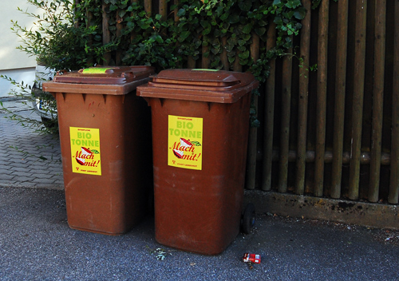
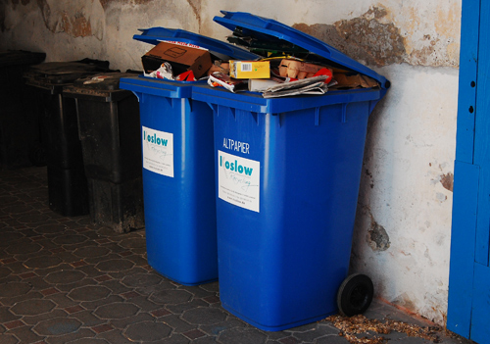
Каждому типу мусора - свой цвет
Каждому типу мусора - свой цвет
Первый вид отходов в нашем списке - пищевой, или биомусор, т.е. все натуральное. Кроме остатков еды сюда относятся бумажные кухонные полотенца, белые(!) салфетки, трава, волосы и ногти, кофефильтры. Контейнеры коричневого или серого цвета стоят обычно во дворе дома. Эти отходы компостируют, используют в качестве корма для скота, а также как топливо для производства
Следующий вид мусора - бумага. Для нее также есть свои контейнеры, как правило, синего цвета. Причем, картон необходимо выбрасывать отдельно, поскольку технология его переработки отличается от переработки бумаги.

Slide 24
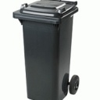
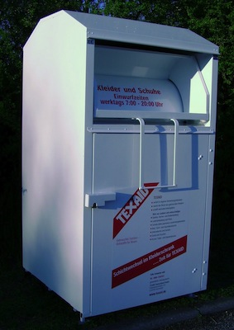
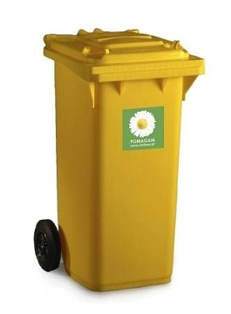
В большие желтые мешки опять же отдельно собирается упаковка из металла, пластика и смешанных материалов, т.е. то, из чего можно получить вторичные материалы. Данные мешки либо выкидываются в желтые контейнеры, либо выставляются на улицу, где их забирает специальная служба. Остальной, или оставшийся мусор (Restmüll) собирается в черные баки, которые стоят или в подвале дома или возле дома и вывозятся примерно раз в месяц. Переработка такого мусора стоит довольно дорого, в среднем за вывоз мусора надо платить от 10 до 25 евро в месяц. А если какой-нибудь семье, например, надо чаще вывозить данный бак, то обходится это, соответственно, еще дороже. В этот бак выбрасываются дискеты, пустые зажигалки, фото, резина, товары личной гигиены, просто сор, кожа, цветные салфетки, мешки от пылесоса, кухонные тряпки, окурки.
Старая одежда и обувь собирается в специальные контейнеры, которые можно найти у магазинов, парковок или церквей. Выброшенные таким образом вещи не утилизируются, а сортируются и отправляются к новым хозяевам, например, в развивающиеся страны.

Slide 25
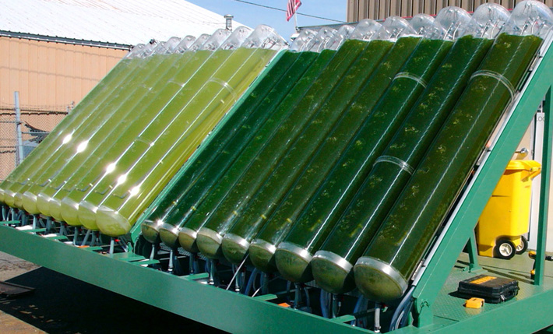
Швеция и Норвегия отапливают продуктами сжигания мусора дома.

Slide 26
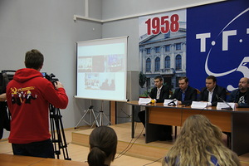
Первый экологический урок состоялся!
Дата: 28.11.2011 г
28 ноября состоялся первый Экологический урок для российских школьников. Интернет-трансляция в режиме реального времени связала между собой школьников и их преподавателей, депутатов и представителей власти, экспертов и представителей предпринимательского сообщества в сфере сбора и переработки ТБО из Москвы, Иркутска, Твери, Тамбова
Урок организован Европейско-Российским Центром «ЕВРОРОСС» («EuroRuss» e.V.), Комитетом Госдумы по собственности ФС РФ, социально-консервативным клубом «Гражданская платформа». В Тамбове интернет-поддержку уроку оказал Тамбовский государственныйтехнический университет.

Slide 27
Итоги:
Наш проект не закончен. Он долгосрочный и наши исследования продолжаются. Каждый может принять в нем участие.
Хотелось бы , чтобы проблемы утилизации мусора решались в государственном масштабе (на областном, на муниципальном уровне)
Ведь в наших силах предотвратить разрастание экологической угрозы и сохранить экологическую безопасность жителей.

Slide 28
Литература:
1) Организация проектной деятельности по химии
8-9 классы, составитель С.Г. Щербаков, ИТД «Корифей», Волгоград ,2007
2) Химия в школе, январь/1998 год стр. 4-11
3)Intel Обучение для будущего, Москва 2006 г.
4)Организация проектной деятельности на уроках в школе, Л. А. Кулагина, Ульяновск, 2010г.
5) http://festival.1september.ru/articles/533375/
6) http://tanzibey.narod.ru/proekt/22.htm
7) 540.ort.ru/projects/2010-2011/pr4.ppt
http://www.google.ru/url?sa=t&rct=j&q=%

